Slide 1



WEBINAR

Slide 2

PREVENTIVE ACTION AGAINTS COVID-19
⏰ 10.00 - 12.00 WIB
SPEAKERS
MODERATOR
Dr. Haruyuki Dewi F
Andira Utami
Dr. Shafira Ninditya Aulia
Pulmonologist
RSPI Sulianti Saroso
Founder & Chairman @PintarSehatPeduli.ID
Dokter Umum
RS Instansi Pemerintah

Slide 3
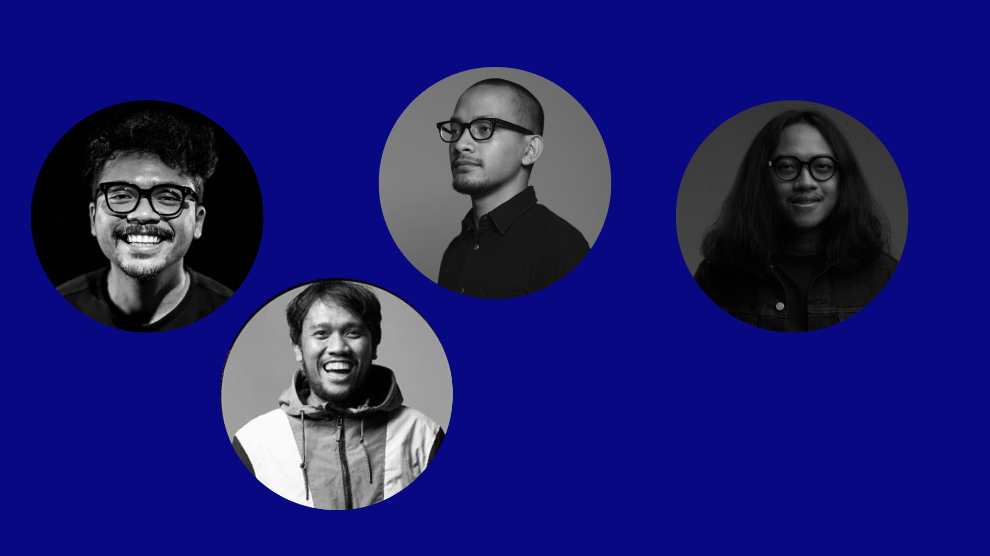
HOW MUSIC INDUSTRY SURVIVE
IN COVID-19 PANDEMIC
⏰ 14.00 - 16.00 WIB
SPEAKERS
MODERATOR
Teguh Wicaksono
Kiki Ucup
Kukuh Rizal
Shindu Alpito
Co-Founder
Sound From The Corner
Program Director
of Synchronize Festival
Director of Sun Eater
Journalist of Medcom.id

Slide 4

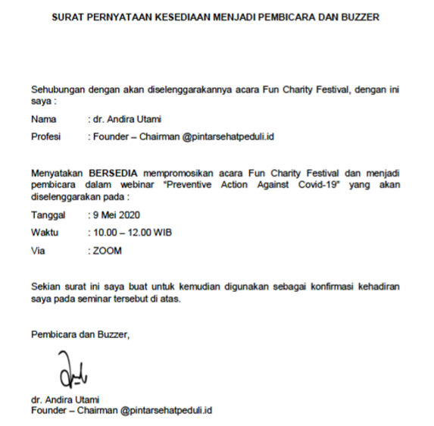
Pengiriman link Zoom terhambat karena beberapa email yang error
Selalu revisi konten, padahal sudah sesuai dengan brief mereka
Feedback pengembalian Confirmation Letter dari pembicara agak lama

Slide 5
WEBINAR
H-1 Gladi Resik
(Latihan dan revisi naskah MC)
30 menit sebelum Webinar briefing pembicara dan moderator
(Test PPT, infoin tanya jawab, infoin waktu, perkenalan tiap pembicara bersama moderator)
Webinar 1 mulai 10.05 & Webinar 2 mulai 14.05
(Acara berjalan)

Slide 6
WEBINAR
PREVENTIVE ACTION AGAINTS COVID-19
Mulai lewat 5 menit dari waktu asli
Banyak peserta belum join, makanya panitia disuruh join
Jaringan internet Andira dan dr Shafira buruk
Awal sesi tanya jawab tidak ada pertanyaan dari peserta, panitia memancing bertanya. Setelah itu baru ramai peserta bertanya
Moderator terlalu sering memberikan dr Haruyuki menjawab, sedangkan Andira sedikit, dan di akhir moderator lupa memberikan kesimpulan

Slide 7
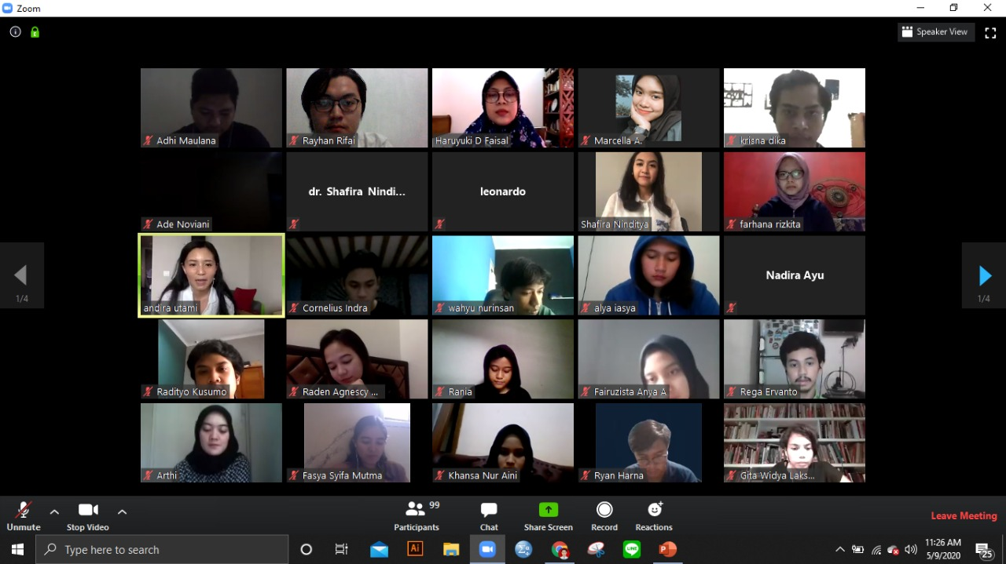

Slide 8
WEBINAR
HOW MUSIC INDUSTRY SURVIVE
IN COVID-19 PANDEMIC
Mulai lewat 5 menit dari waktu asli
Banyak peserta belum join, makanya panitia disuruh join
Antusiasme sangat tinggi yang mengharuskan beberapa panitia keluar Zoom agar peserta bisa masuk terlebih dahulu
Pertanyaan cukup banyak dari peserta
Pembicara dan moderator aktif berinteraksi

Slide 9
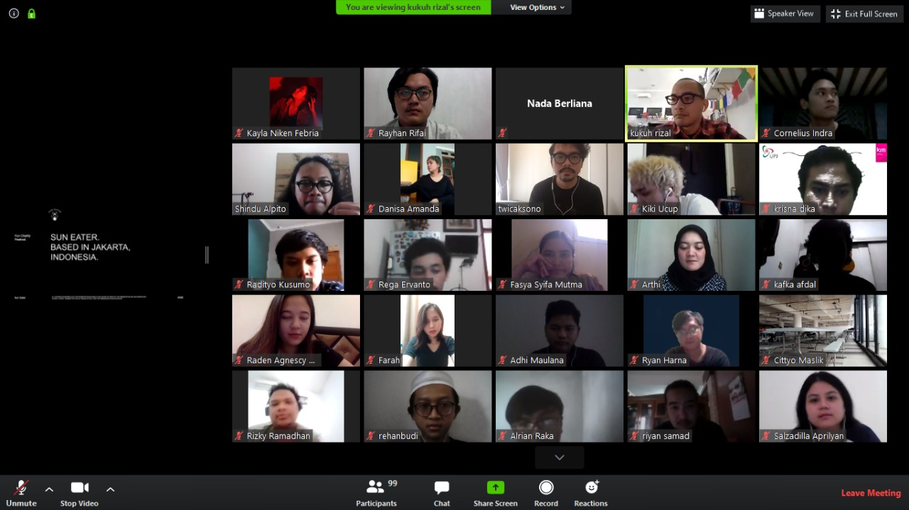

Slide 10
WEBINAR
DONASI
PESERTA
Target : Rp 2.500.000
Target : 100 Partisipants
Terkumpul : Rp 3.375.000
Terdaftar : 159 Partisipants
Music Industry : 80
Preventive : 79
*Dosen luar kom : Pak Prio & mba Githa

Slide 11


TIKTOK CHALLENGE

Slide 12
EVALUASI TIKTOK CHALLENGE
Target peserta untuk mengikuti TikTok Challenge adalah 100 peserta dari periode yang sudah ditentukan, yaitu dari tanggal 13 April – 6 Mei 2020.
Kami melewati dari target peserta yang sudah ditentukan. Masing-masing dari panitia TikTok mencari minimal 5 peserta untuk mengikuti TikTok Challenge.
Hasil peserta yang mengikuti TikTok Challenge berjumlah sebanyak 117 peserta, yang mana angka tersebut sudah melewati batas target peserta pada tanggal 6 Mei 2020.
Pemenang TikTok Challenge adalah akun yang bernama @umarpad_ dengan perolehan likes sebesar 19.251 pada tanggal 7 Mei 2020 Pukul 00:00.

Slide 13
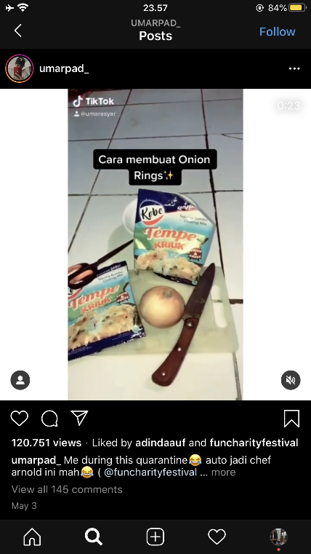
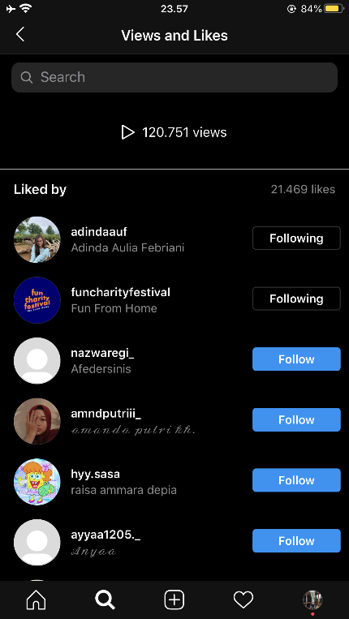
PEMENANG TIKTOK CHALLENGE

Slide 14
JOB DESCRIPTION & REALISASI
NO | JOB DESCRIPTION | REALISASI
1 | Membuat detail konten promosi (Instagram). | Masing-masing dari anggota divisi Tiktok bagian konten promosi Instagram akan membuat konten untuk feeds dan instastory Instagram beserta caption dan hastag yang digunakan untuk promosi #TikTokFFH di Instagram
2 | Membuat detail konten promosi (TikTok). | Masing-masing dari anggota divisi Tiktok bagian konten tiktok akan membuat satu konten mengenai tema #TikTokFFH beserta caption dan hastag yang nantinya akan diupload di official akun TikTok Fun Charity Festival sebagai konten promosi sekaligus video rujukan untuk peserta #TikTokFFH
3 | Membuat timeplan acara TikTok Challenge. | Kami membuat timeplan untuk upload konten promosi di Instagram secara rutin dengan membuat konten setiap ada kegiatan yang berkaitan dengan #TikTokFFH seperti informasi open registasi, syarat dan ketentuan challenge, referensi konten video peserta, funfact mengenai TikTok, dan video pemenang

Slide 15
JOB DESCRIPTION & REALISASI
NO | JOB DESCRIPTION | REALISASI
4 | Membuat Budgeting acara TikTok Challenge. | Kami menargetkan awalnya kriteria penilaian berdasarkan konten ide paling menarik dan kreatif yang dibagi menjadi juara 1, 2, 3 dan jumlah likes terbanyak. Dengan budget untuk Juara 1 sebesar Rp. 300.000, Juara 2 sebesar Rp. 250.000, Juara 3 Rp. 150.000, dan jumlah likes terbanyak sebesar Rp. 300.000. Kemudian, budget yang terlaksana untuk TikTok Challenge adalah sebesar Rp. 500.000 dengan pemenang tunggal berdasarkan jumlah likes terbanyak. Hadiah secara penuh didonasikan ke kitabisa.com funcharityfestival.
5 | Membuat Content Plan acara TikTok Challenge. | Masing-masing anggota dari divisi TikTok mencari 1 macam konten dengan tema mengenai kegiatan apa saja yang bisa dilakukan selama di rumah saja. Dari konten-konten tersebut nantinya akan disortir kembali sesuai dengan jenis kegiatan yang selanjutnya akan digunakan untuk konten promosi di TikTok. Sedangkan untuk promosi Instagram kami membuat beberapa segmentasi, seperti informasi mengenai kegiatan #TikTokFFH (open regist dan close regist, ketentuan dari #TikTokFFH, pengumuman peserta), funfact mengenai aplikasi TikTok, serta memberikan konten rujukan untuk video peserta

Slide 16
JOB DESCRIPTION & REALISASI
AD | JOB DESCRIPTION | REALISASI
6 | Bertanggung jawab atas pembuatan dan pengelolaan Google Form. | Google form dibuat pada awal sebelum pendaftaran Tiktok dimulai, yaitu pada tanggal 11 April 2020, selanjutnya kami melakukan pemantauan terkait berapa banyak peserta yang mendaftar setiap harinya
7 | Bertanggung jawab untuk mengunggah konten promosi di TikTok. | Kami setiap harinya mengunggah konten promosi di TikTok sebagai bahan referensi peserta terhadap tema dari TikTok Challenge , yaitu “Do Fun From Home During Quarantine” untuk mengikuti kompetisi. Mengunggah satu konten satu hari mulai pertanggal 24 April – 6 Mei 2020.
8 | Bertanggung jawab atas pendaftaran dan pencarian peserta. | Masing-masing anggota dari divisi TikTok wajib membawa minimal 5 orang sebagai peserta dari #TikTokFFH dan mereka pula bertanggung jawab mengingatkan calon peserta untuk mengisi form terlebih dahulu melalui link yang tersedia

Slide 17
JOB DESCRIPTION & REALISASI
NO | JOB DESCRIPTION | REALISASI
9 | Memantau peserta yang sudah berpartisipasi dalam TikTok Challenge. | Kami setiap harinya memantau jumlah peserta yang dilihat berdasarkan google form dan tracking menggunakan tagar #TikTokFFH. Kami berhasil melampau target peserta TikTok Challenge yang menargetkan sebanyak 100 peserta. Sampai periode berakhir, jumlah peserta yang mengikuti kompetisi sebanyak 117 orang yang mengunggah konten videonya dengan menautkan #TikTokFFH.
10 | Menentukan penilaian untuk pemenang | Kami menentukan penilaian untuk pemenang TikTok Challenge pada tanggal 6 Mei 23:59 untuk seluruh konten video peserta yang masuk dan jumlah likes yang sudah dimiliki oleh masing-masing peserta. Kami men-tracking jumlah peserta yang sudah berpartisipasi mengikuti acara TikTok Challenge dengan tagar yang sudah ditentukan, yaitu #TikTokFFH. Kriteria penilaian dilihat berdasarkan dari jumlah likes terbanyak dari seluruh peserta yang mengikuti kompetisi. Menentukan pemenang dengan jumlah likes terbanyak yang diperoleh oleh @umarpad_. Dengan perolehan likes sebesar 19.251 likes.

Slide 18
HAMBATAN & SOLUSI
NO | KEGIATAN | HAMBATAN | SOLUSI
1 | Form Pendaftaran | Terdapat beberapa peserta yang mengisi form lebih dari 1x sehingga adanya ketidakakuratan jumlah peserta TikTok yang sebenarnya. | Melakukan pemantauan peserta yang mengikuti Tiktok di WAG dengan masing-masing anggota divisi Tiktok menuliskan nama peserta bawaan.
2 | Peserta TikTok Challenge | Beberapa anggota divisi tiktok kesulitan mencari peserta. | Menghubungi secara personal akun-akun yang suka main tiktok dan mengajaknya untuk ikut.
3 | Form Pendaftaran | Terdapat beberapa peserta yang mengisi form lebih dari 1x sehingga adanya ketidakakuratan jumlah peserta TikTok yang sebenarnya. | Melakukan pemantauan peserta yang mengikuti Tiktok di WAG dengan masing-masing anggota divisi Tiktok menuliskan nama peserta bawaan.
4 | Peserta TikTok Challenge | Beberapa anggota divisi tiktok kesulitan mencari peserta. | Menghubungi secara personal akun-akun yang suka main tiktok dan mengajaknya untuk ikut.

Slide 19
PENCAPAIAN
NO | PENCAPAIAN
1 | Berhasil meningkatkan jumlah followers TikTok Fun Charity Festival, karena akun TikTok baru dibuat pada saat sebelum periode challnge berlangsung, awalnya 0 followers pada akun TikTok Fun Charity Festival. Meningkat sebanyak 124 followers, setelah dikelola oleh Tim TikTok. Serta, meningkatkan 112 likes total page.
2 | Berhasil melewati target peserta TikTok Challenge, dari yang hanya ditargetkan 100 peserta melewati menjadi 117 peserta yang mengikuti TikTok Challenge.

Slide 20
SARAN
Banyak peserta yang mengisi google form lebih dari sekali, mungkin bisa dicari alternatif lain atau lebih dipantau atau dipastikan kembali kepada peserta untuk tidak perlu mengisinya berulang kali, karena akan membingungkan untuk mengetahui berapa angka sesunggunya yang telah mendaftar, harus dicek secara manual untuk memastikannya.

Slide 21
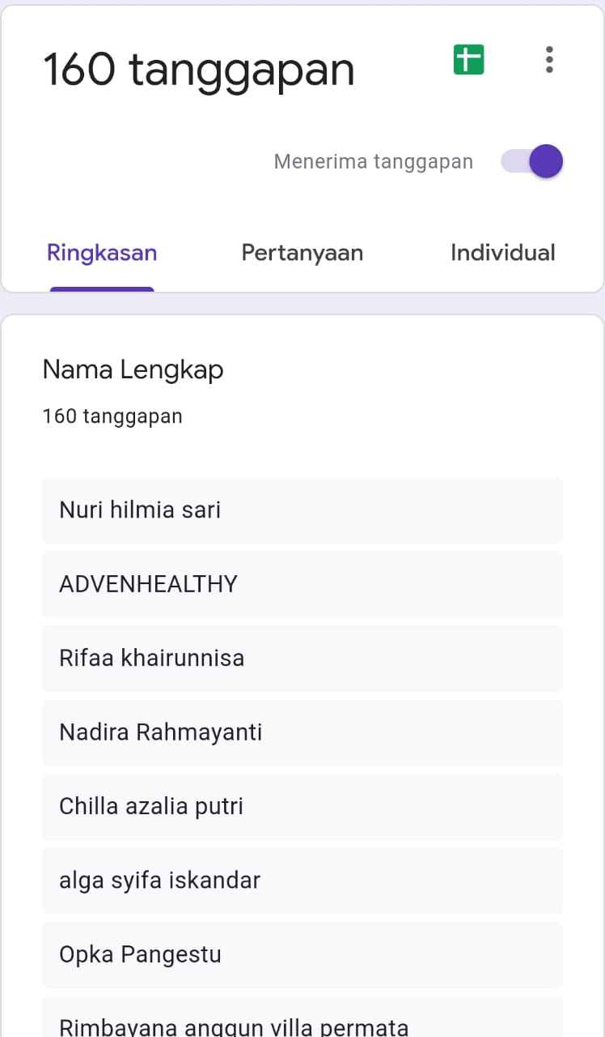
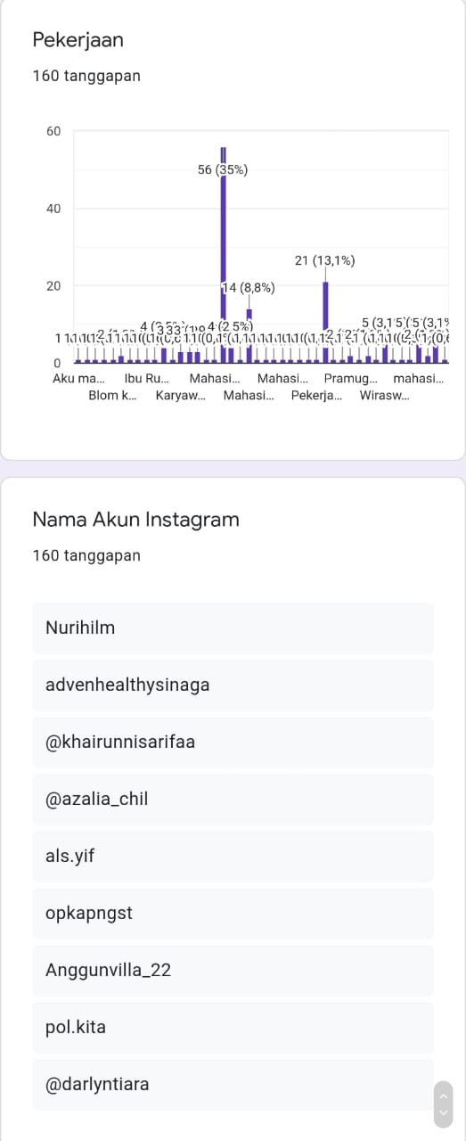
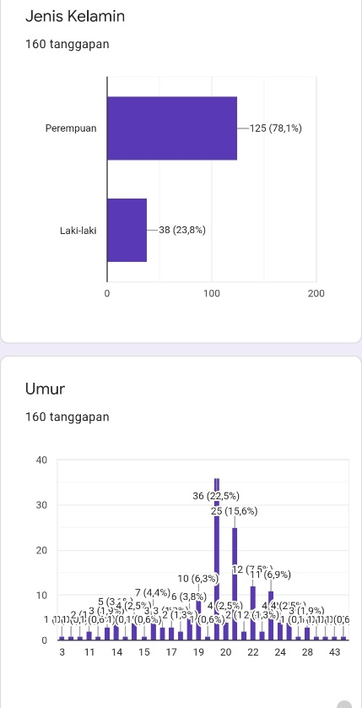
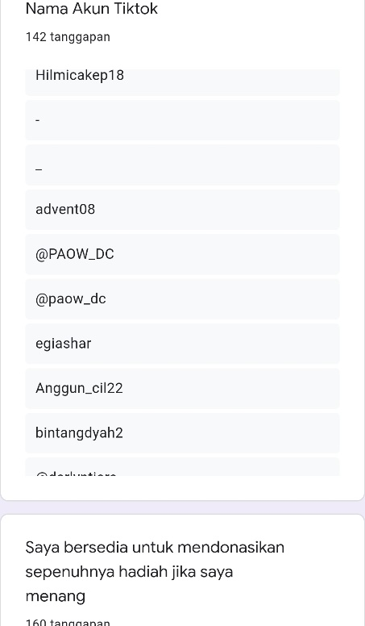
FORM PENDAFTARAN

Slide 22
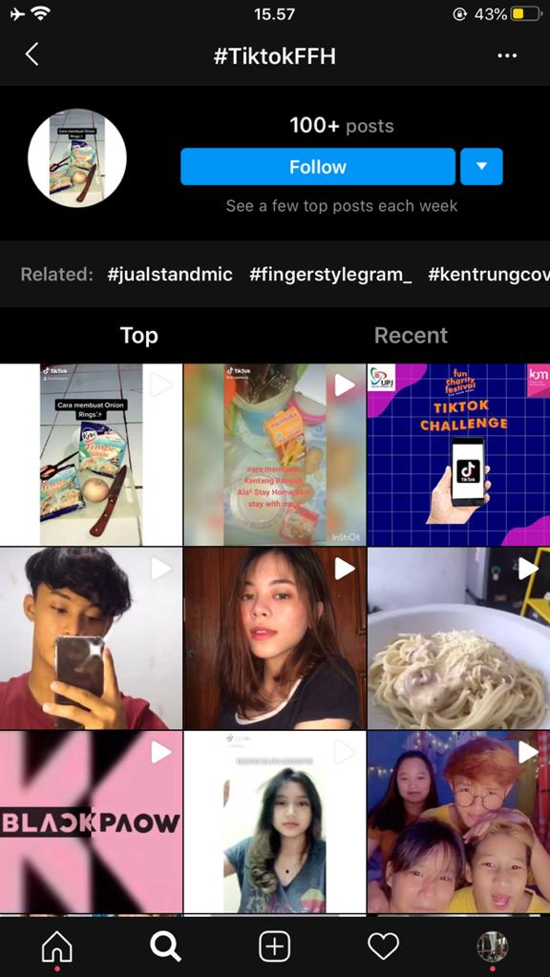
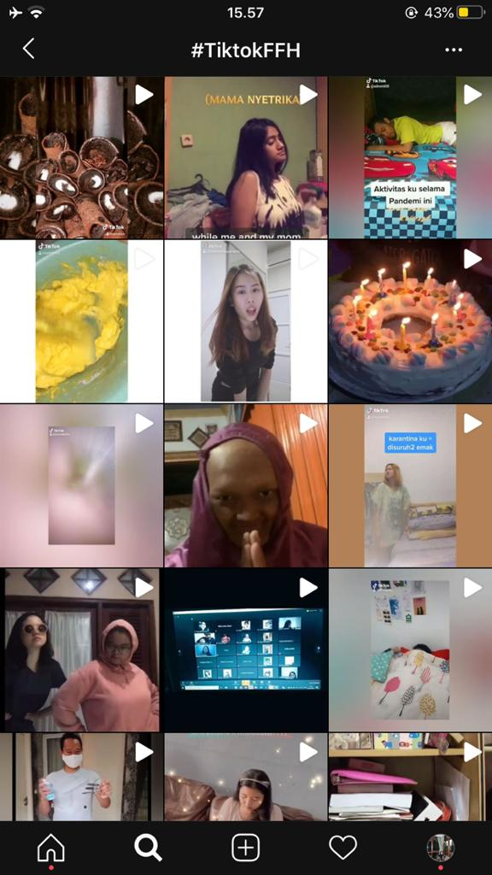
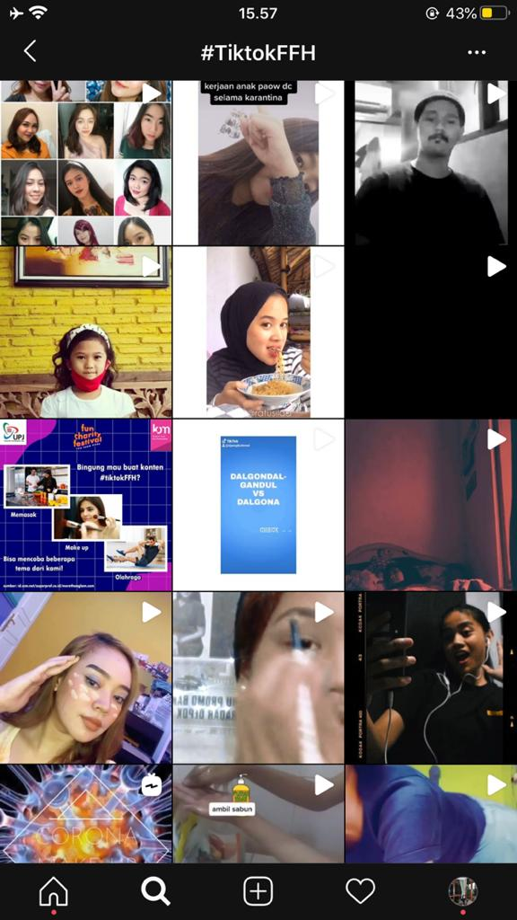
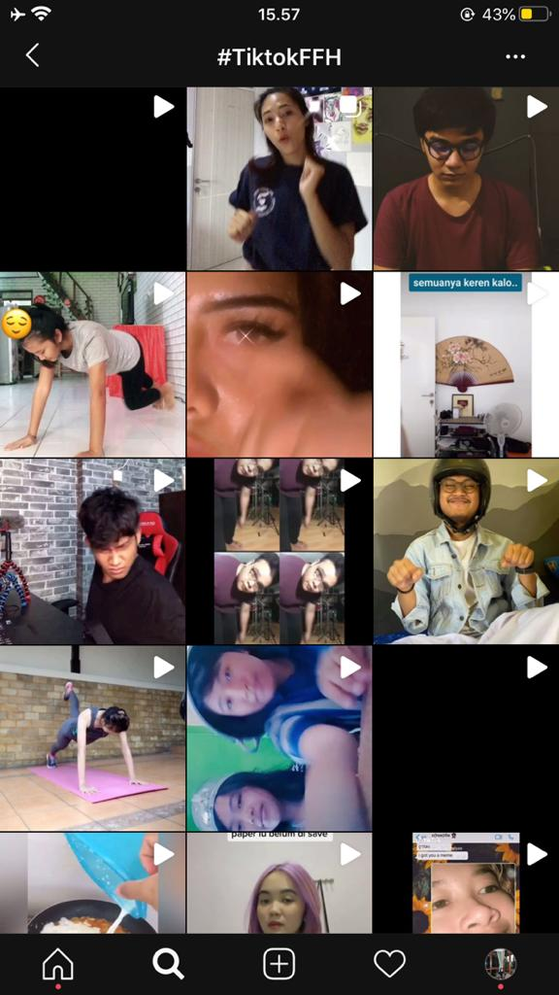
PESERTA TIKTOK CHALLENGE

Slide 23
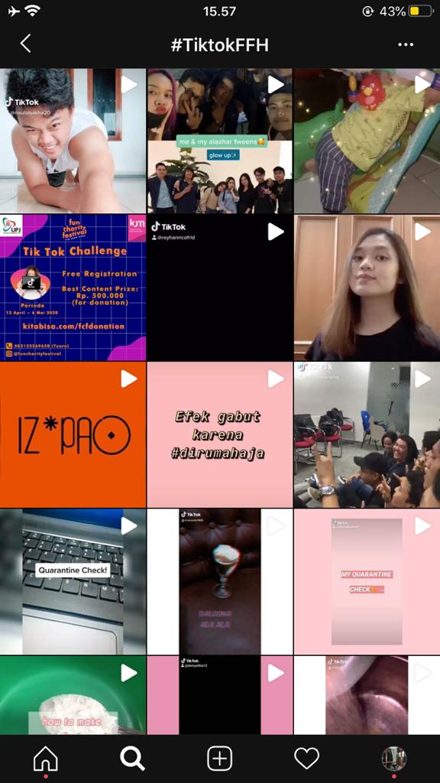
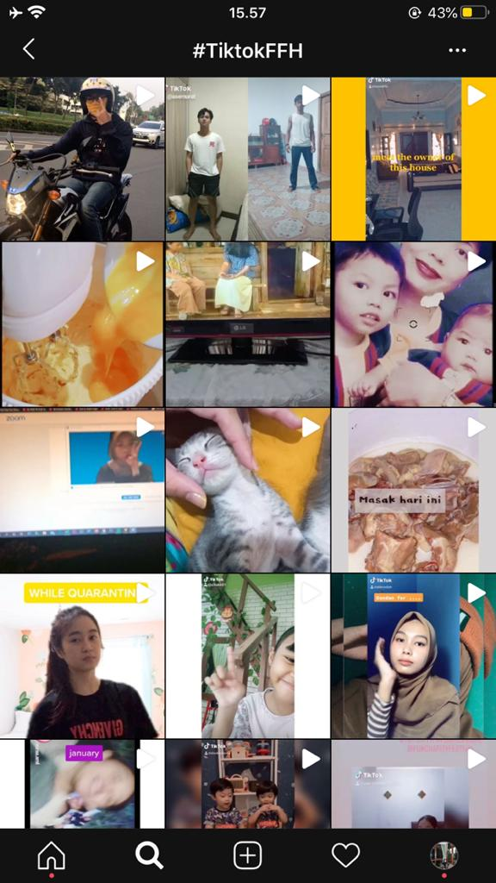
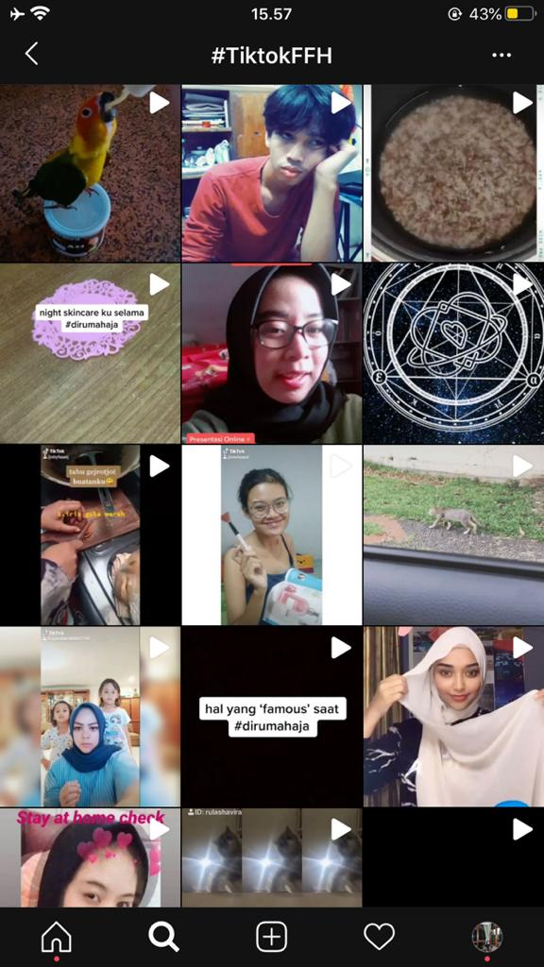
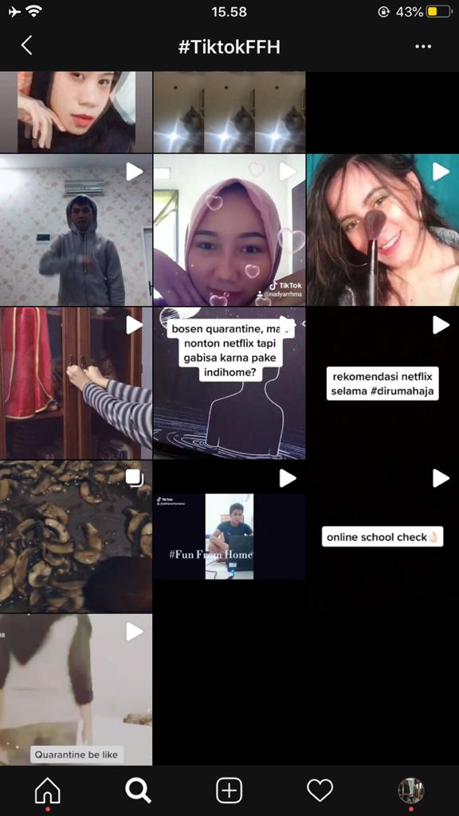
PESERTA TIKTOK CHALLENGE

Slide 24
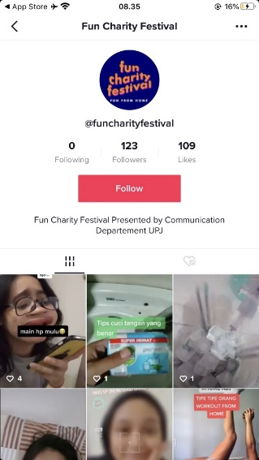
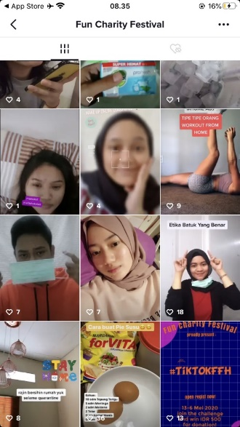
KONTEN PROMOSI TIKTOK

Slide 25
DATA PESERTA
DAFTAR NAMA PESERTA TIKTOK CHALLENGE
NO | NAMA LENGKAP | JENIS KELAMIN | UMUR | PEKERJAAN | ID PESERTA | JUMLAH LIKES
1 | Davka Daska | Laki-laki | 3 | Pelajar | davkadaska | 19
2 | Zacky A | Laki-laki | 20 | Mahasiswa | cubung_ | 171
3 | Sri | Perempuan | 34 | Ibu Rumah Tangga | sriboneka | 6
4 | Erlinda Putri Anggi | Perempuan | 17 | Pelajar | jstsindrw | 50
5 | Nadira Rahmayanti | Perempuan | 21 | Kuliah | melodyna2812 | 4
6 | Anandra Septiany Al-azra | Perempuan | 19 | Mahasiswa | nndozzzz_ | 28
7 | Vidya Fitri Ferdiansyah | Perempuan | 22 | Mahasiswa | cayoshh | 240
8 | Angely Oktavia | Perempuan | 18 | Mahasiswi | wadadidadaw | 1
9 | Bernadetta Ruby | Perempuan | 20 | Mahasiswi | estehmanisssss | 79
10 | Arya Pratama | Laki-laki | 22 | Mahasiswa | wandersnapy | 2
11 | Rula Shavira | Perempuan | 21 | Mahasiswi | cupid.hitme | 3
12 | M Arva Dika | Laki-laki | 17 | Pelajar | arvadika78 | 78
13 | Aubrey Ibtisamah Azzahra | Perempuan | 20 | Pengusaha | aubreyibtsmh | 105
14 | Ufairah Bashir | Perempuan | 19 | Mahasiswa | ufairahbashir | 31
15 | Nabilla Milvy Garini | Perempuan | 20 | Pramugari | authentic_pati | 6
16 | Opka Pangestu | Laki-laki | 20 | Karyawan | opkapngst | 10
17 | Raisa Frida Intan Azhari | Perempuan | 23 | Karyawan Nurina Salon | fridaazz_ | 53

Slide 26
DATA PESERTA
DAFTAR NAMA PESERTA TIKTOK CHALLENGE
NO | NAMA LENGKAP | JENIS KELAMIN | UMUR | PEKERJAAN | ID PESERTA | JUMLAH LIKES
18 | Vesty Ayu Larasati | Perempuan | 21 | Karyawan | vestyayu | 69
19 | Warisman | Laki-laki | 43 | Hairstylist | evansalonpamulang | 8
20 | Aisyah Sri Ruhmaida | Perempuan | 22 | Mahasiswa | aisyah_sr13 | 51
21 | Kyra Hedia Joelle Graham | Perempuan | 5 | Pelajar | niakirana17 | 122
22 | Wahyu ismail madhani | Laki-laki | 22 | Mahasiswa | dhanzo007 | 91
23 | Ismi Pri Herlina | Perempuan | 22 | Mahasiswa | ismy210 | 56
24 | Alfana Paula | Perempuan | 21 | Karyawan Swasta | paulalorenza | 141
25 | Natalia | Perempuan | 22 | Mahasiswa | natsalboem | 3
26 | Alga Syifa Iskandar | Perempuan | 20 | Mahasiswa | als.yif | 269
27 | Nadia Endryka Putri | Perempuan | 16 | bisnis | endri_114 | 11
28 | Nuri Hilmia Sari | Perempuan | 15 | Mahasiswa | nurihilm | 4
29 | Khonsa Mutiah | Perempuan | 20 | Mahasiswa | yamicandyy | 2
30 | Amanda Stiadi | Perempuan | 21 | Mahasiswa | amanda.setiadi | 215
31 | Lutvia S Jasmine | Perempuan | 19 | Mahasiswa | lutviajasmine | 357
32 | Marryswhs | Perempuan | 19 | Mahasiswa | maryswhs | 319
33 | Nadya Rahma | Perempuan | 21 | Mahasiswa | nadyarrhma | 86
34 | Sheilla Roska | Perempuan | 21 | Mahasiswa | syerapr | 74

Slide 27
DATA PESERTA
DAFTAR NAMA PESERTA TIKTOK CHALLENGE
NO | NAMA LENGKAP | JENIS KELAMIN | UMUR | PEKERJAAN | ID PESERTA | JUMLAH LIKES
35 | Aura Amalia | Perempuan | 20 | Mahasiswa | aura.aml | 96
36 | bayu adji pratama | Laki-laki | 23 | karyawan swasta | bayuadjiprtm | 187
37 | Titi Rachman | Perempuan | 21 | Mahasiswa | titirachmann | 3
38 | Sherina Ananda Priyadi | Perempuan | 20 | Mahasiswa | fleursky | 125
39 | Shyaniz Ariana Putri | Perempuan | 25 | Karyawan Swasta | shyaniz | 44
40 | IZPAOW | Perempuan | 23 | Mahasiswi | official.izpao | 13
41 | Blackpaowdc | Perempuan | 23 | Mahasiswa | blackpaowofficial | 8
42 | PAOW DC | Perempuan | 23 | Mahasiwi | paow_dc | 26
43 | Rei Niy | Perempuan | 20 | Mahasiswa | reiyy_niyyy | 1
44 | SeizaPaow | Perempuan | 23 | Mahasiswa | seizapaow_dc | 24
45 | Nur Fajarilah | Perempuan | 19 | Mahasiswa | nurfajarilah | 223
46 | Nabila Azmi | Perempuan | 19 | Mahasiswi | nblzmii | 152
47 | Athira Putri Nahari | Perempuan | 18 | Mahasiswa | athiranahari_21 | 93
48 | Dwi Cynthia | Perempuan | 19 | Mahasiswi | dwicynth_ | 141
49 | Cintya Dioranta | Perempuan | 18 | Pelajar | graci_aswag | 27
50 | Suwanti Yolanda Agustina | Perempuan | 19 | Mahasiswi | suwantiylnd | 148
51 | Stephanie Claudia | Perempuan | 23 | Mahasiswa | tepclaudia | 99

Slide 28
DATA PESERTA
DAFTAR NAMA PESERTA TIKTOK CHALLENGE
NO | NAMA LENGKAP | JENIS KELAMIN | UMUR | PEKERJAAN | ID PESERTA | JUMLAH LIKES
52 | Arnold William | Laki-laki | 17 | Pelajar | cheese.od | 33
53 | Felicia Nathania | Perempuan | 22 | Mahasiswa | reynncofrld | 22
54 | Fransiska Novi | Perempuan | 21 | Mahasiswa | frnsskanovi | 70
55 | Ofilia | Perempuan | 20 | Mahasiswi | lia_ofi | 12
56 | Almaira Ghaitsa Anadia Sakhi | Perempuan | 4 | Pelajar | almairaa17 | 7
57 | Felicia Caroline | Perempuan | 22 | Mahasiswa | farr3lf3li | 2
58 | Sinung Purnama Aji Saputra | Laki-laki | 20 | Mahasiswa | sinung_aji30 | 289
59 | Febriyanisa Tamara | Perempuan | 22 | Febriyanisa Tamara | tamararyy | 38
60 | Advenhealthy | Laki-laki | 24 | Mahasiswa | adven1995 | 127
61 | Anggita zahra ratusila | Perempuan | 22 | Mahasiswa | ratusilaa | 350
62 | Revita sari | Perempuan | 20 | Wiraswasta | hellu.revii | 8
63 | Rifaa khairunnisa | Perempuan | 16 | Pelajar | khairunnisarifaa | 1
64 | Muhammad Daffa Firdaus | Laki-laki | 12 | Pelajar | daffamdfr | 4
65 | Rifda Anisa | Perempuan | 16 | Pelajar | rifsanisha | 13
66 | Kira Sabila | Perempuan | 13 | Pelajar | Kirasbl | 1
67 | Rani Azura | Perempuan | 13 | Pelajar | raniazura | 4
68 | Miranda Putri | Perempuan | 22 | Mahasiswi | mirandapuuu | 70

Slide 29
DATA PESERTA
DAFTAR NAMA PESERTA TIKTOK CHALLENGE
NO | NAMA LENGKAP | JENIS KELAMIN | UMUR | PEKERJAAN | ID PESERTA | JUMLAH LIKES
69 | Muhammad Dhava Aryansyachh | Laki-Laki | 21 | Mahasiswa | rohman.glm | 8
70 | Tiara Sopyani | Perempuan | 20 | Mahasiswi | darlyntiara | 130
71 | Elfira Agustina | Perempuan | 21 | Mahasiswa | elfiraagustina | 224
72 | Umar Fadhil | Laki-laki | 17 | Pelajar | umarpad_ | 19829
73 | Natasha Nadya | Perempuan | 24 | Editor, Graphic Design, Production | journatasha | 54
74 | Tasya Arsyta Putri Kahfi | Perempuan | 24 | Freelancer | tasyaakahfi | 22
75 | Stefanus Rendivo Sondak | Laki-laki | 23 | Mahasiswa | khangshomay | 118
76 | Abriyantho Atta Toding | Laki-Laki | 20 | Mahasiswa | abri27atta | 620
77 | Anugrah Krisyudha Hadijanto | Laki-laki | 27 | Musisi | anugrahk | 89
78 | Khalid Ahmad Izzah | Laki-laki | 19 | Mahasiswa | khalid.ahmadizzah | 1522
79 | Gina merliana | Perempuan | 16 | Pelajar | ginaamrln | 142
80 | Mischaelle Frischa Titania Tjahyadi | Perempuan | 21 | Mahasiswa | mischaellef | 142
81 | Malya Nurfananda | Perempuan | 15 | Pelajar | malyanrfnda_ | 121
82 | Alfiyandi Saputra | Laki-laki | 16 | Pelajar | alfiyandisptra | 1146
83 | Laoni Defa Permata | Perempuan | 20 | Mahasiswa | deputujuh | 6
84 | Bintang Dyah | Perempuan | 20 | Mahasiswa | pol.kita | 5
85 | Velesia Agita | Perempuan | 21 | Videografer | velesiaagt_ | 525

Slide 30
DATA PESERTA
DAFTAR NAMA PESERTA TIKTOK CHALLENGE
NO | NAMA LENGKAP | JENIS KELAMIN | UMUR | PEKERJAAN | ID PESERTA | JUMLAH LIKES
86 | Naufal Sakha Ansdzar | Laki-Laki | 21 | Mahasiswa | sakha_ansdzar | 136
87 | Denara Natalia | Perempuan | 20 | Mahasiswa | qlozheus | 1
88 | Rizky Chahya Wintana | Laki-Laki | 28 | Wiraswasta | rizkywintana | 56
89 | Stefanie Delvina | Perempuan | 20 | Pelajar | stefanidlvna | 240
90 | Putri Nabila | Perempuan | 18 | Mahasiswa | punabila | 256
91 | R.Kurniawan | Laki-laki | 23 | Guru Sekolah dasar | kurniaalfjr | 198
92 | Tika Jennifer C E | Perempuan | 25 | Mahasiswi | tj.ce | 28
93 | Chelsy Athaya | Perempuan | 14 | Pelajar | chelsyathaya | 279
94 | Adrian Octavianus Perdana | Laki-Laki | 22 | Mahasiswa | adrianoctavianuss | 150
95 | Nur Halimah | Perempuan | 28 | Ibu rumah tangga | nuri_nurisa | 4
96 | Anissa Putri | Perempuan | 14 | Pelajar | anssataz | 275
97 | Siti Nabila Haqqi | Perempuan | 14 | Pelajar | nabhqq | 95
98 | Rio Aztin | Laki-laki | 25 | Wiraswasta | dreamerio | 167
99 | Nabilah Arwi | Perempuan | 20 | mahasiswa | nblharwi | 1
100 | Menik Maulinda | Perempuan | 21 | Mahasiswa | menikmlnd | 0
101 | Putri Nadyatama | Perempuan | 21 | Mahasiswa | nadyaputriazzhh | 0
102 | Rabina Laila | Perempuan | 21 | Mahasiswa | rbnlaila | 0

Slide 31
DATA PESERTA
DAFTAR NAMA PESERTA TIKTOK CHALLENGE
NO | NAMA LENGKAP | JENIS KELAMIN | UMUR | PEKERJAAN | ID PESERTA | JUMLAH LIKES
103 | Anisa Alya Rendusara | Perempuan | 21 | Mahasiswa | annsalya_ | 0
104 | Safrida Astia Ningrum | Perempuan | 20 | Mahasiswa | sayafida | 52
105 | Nur Amalia | Perempuan | 18 | Pelajar | nuramaliak01 | 15
106 | Tania Triamanda | Perempuan | 20 | Mahasiswi | tanituls | 20
107 | Shyfa anjani | Perempuan | 22 | Receptionist | shyfaaaaf | 21
108 | Zahran Fathinah Salsabila | Perempuan | 20 | Mahasiswa | jahrangoyang | 22
109 | Dylan Fahriansa Fadillah | Laki-laki | 15 | Pelajar | dylan.faf | 52
110 | Mifta Aulia Feliani | Perempuan | 19 | Mahasiswa | mif.talul | 16
111 | Ersa Malika Mulki | Perempuan | 20 | Mahasiswi | samlksa07 | 2
112 | Sherina Berlianti | Perempuan | 14 | Pelajar | ultra.jus | 2
113 | Devi Arum Sari | Perempuan | 23 | Karyawan Swasta | deviarsa | 173
114 | Dellantia Apriliani | Perempuan | 21 | Mahasiswa | _dellaprl | 1
115 | Chilla Azalia Putri | Perempuan | 11 | Pelajar | azalia_chil | 62
116 | Monica Permadany | Perempuan | 20 | Kuliah | ocadany_18 | 22
117 | Atik Rodiah Kurniawaty | Perempuan | 21 | Mahasiswa | didiwany | 3
TOTAL PESERTA |  |  |  |  |  | 117
LIKES TERBANYAK |  |  |  |  |  | 19.251 UMARPAD_

Slide 32

PUBGM

Slide 33
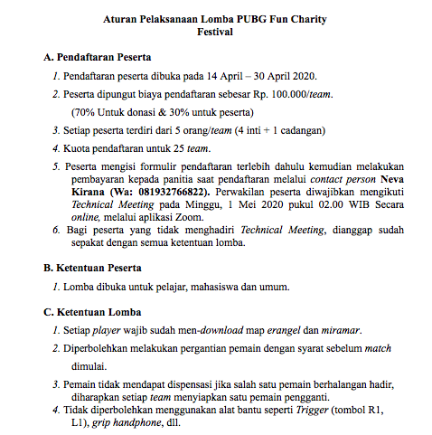
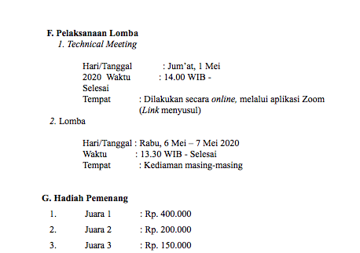
Pendaftarann Peserta dan Pelaksanaan

Slide 34
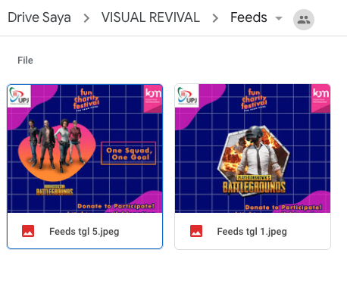
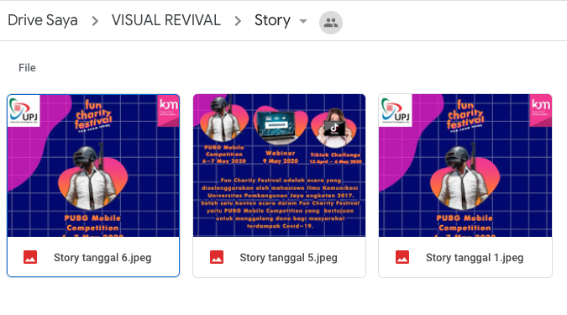
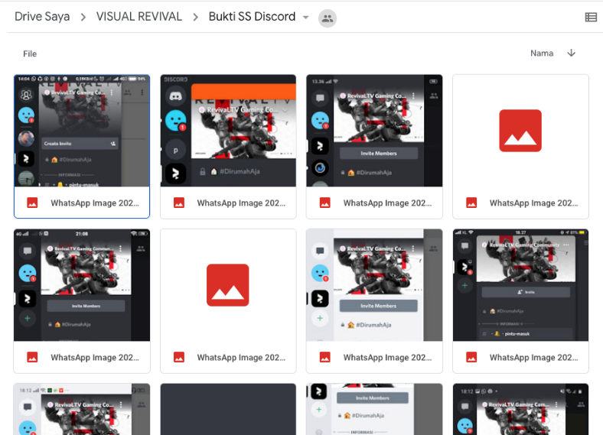
Media Partner RevivalTV
  Konten untuk Revival diterima dengan baik tanpa Revisi
  Konten ini di post di Instagram RevivalTV & Revival Tournament
  Bukti Screenshot peserta yang telah join ke Discord Revival TV

Slide 35
Pelaksanaan Technical Meeting
  Technical Meeting berlangsung pada tanggal 1 Mei 2020 menggunakan aplikasi Zoom
  Masing-masing perwakilan dari setiap tim diundang untuk mengikuti TM
  Terdapat 3 pewakilan Tim yang tidak mengikuti TM
  Dalam TM pihak panitia menjelaskan seluruh aturan pelaksanaan, hadiah, dan lain-lain
  TM berjalan lancar, dan tidak ada protes ataupun pertanyaan-pertanyaan yang tidak bisa dijawab oleh pihak panitia.

Slide 36
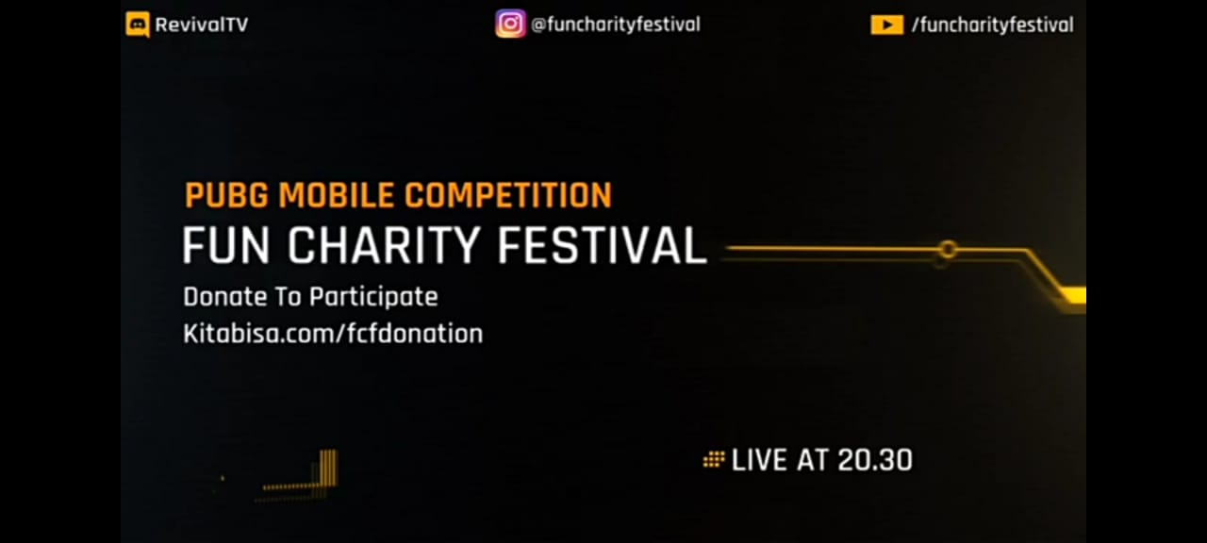
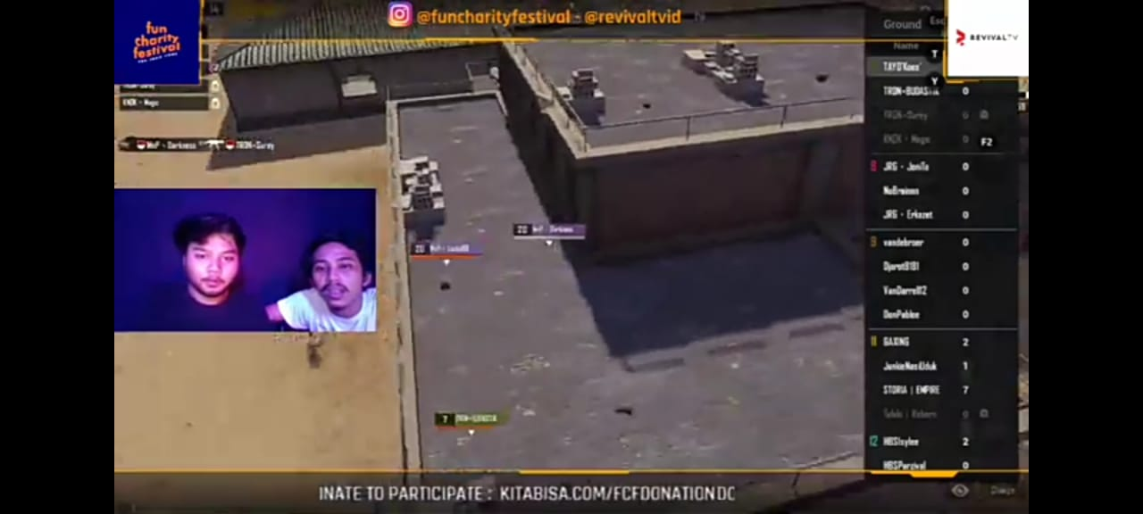
Pelaksanaan kompetisi PUBGM berlangsung pada tanggal 6-7 Mei 2020.
  Suasana pada saat loading Screen sebelum Live Streaming dimulai, bumper yang bertuliskan “PUBG Mobile Competition”
  Suasana pada saat ingame, dan caster juga sedang melakukan analisis terhadap kondisi yang ada didepan mereka.

Slide 37
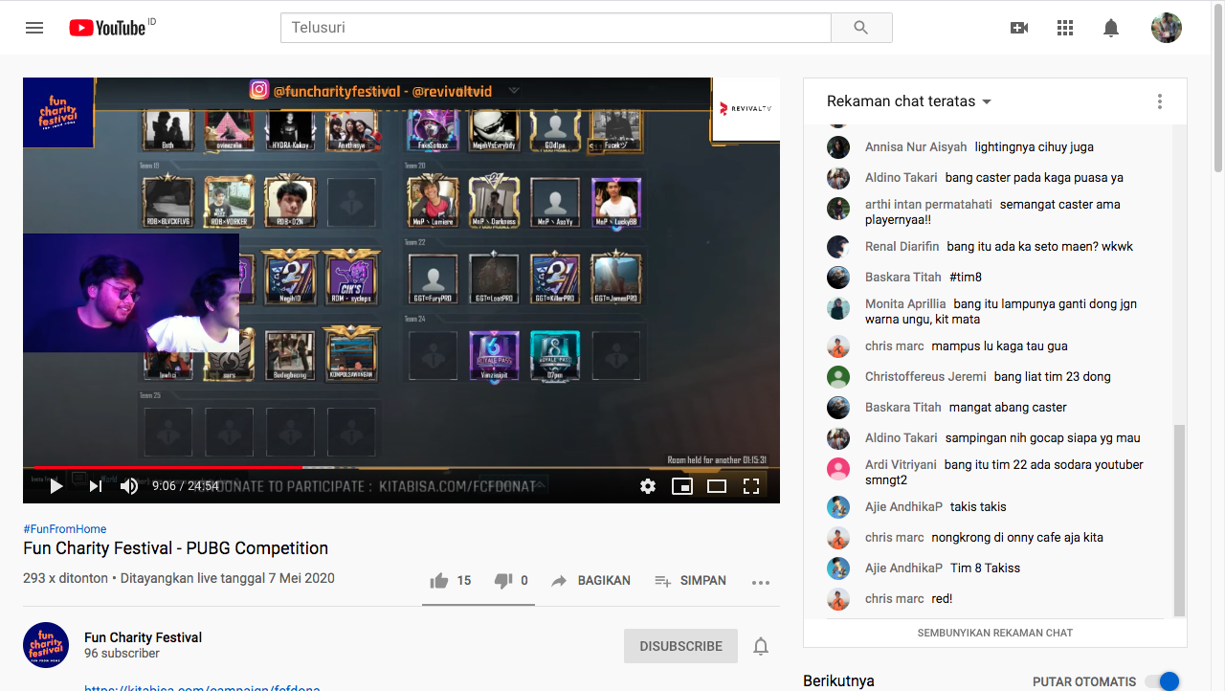
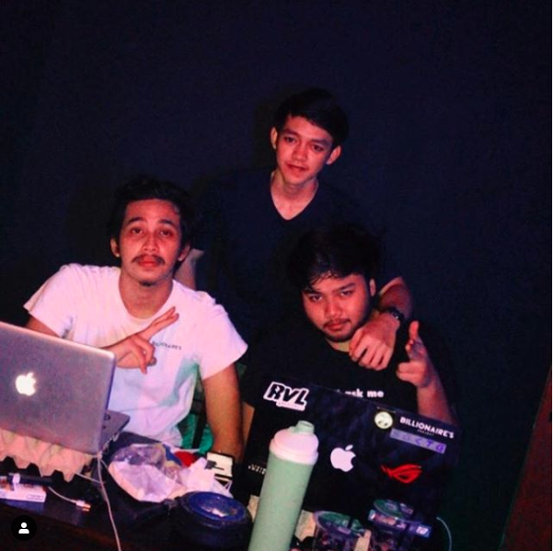
Day 1
6 Mei 2020
Pada tanggal 6 Mei kompetisi berjalan dengan bai, namun ada sedikit kendala, yaitu internet yang terputus sehingga live stream sempat berhenti beberapa kali.
Kompetisi tersebut berlangsung pada pukul 14.30 WIB – selesai.
Video live streaming pada 6 Mei di take down oleh Youtube.

Slide 38
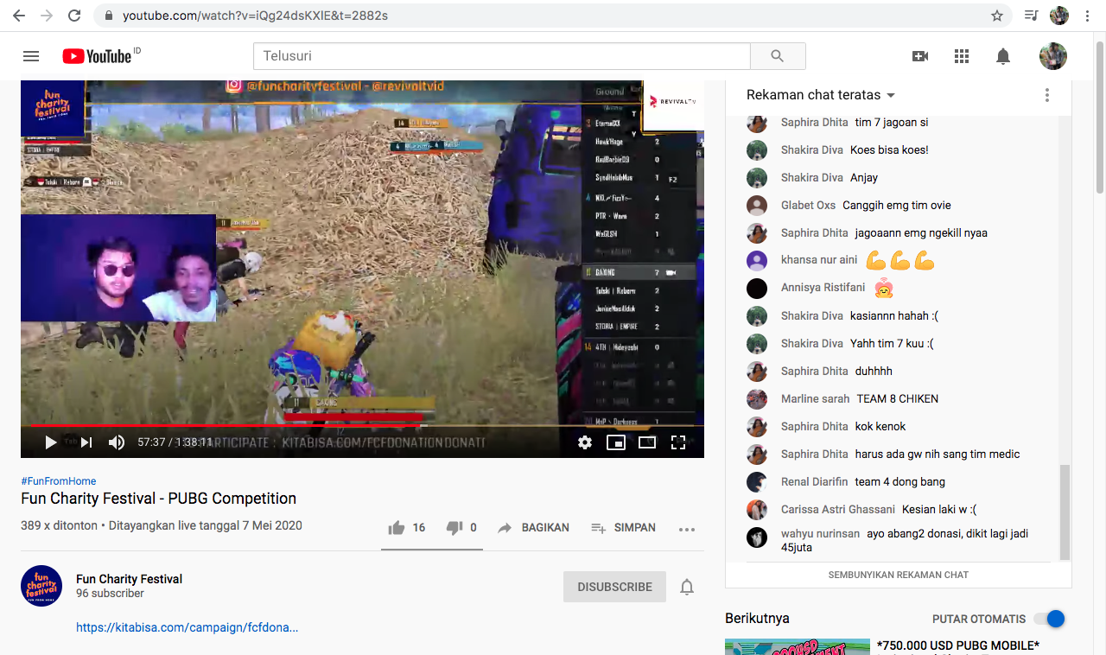
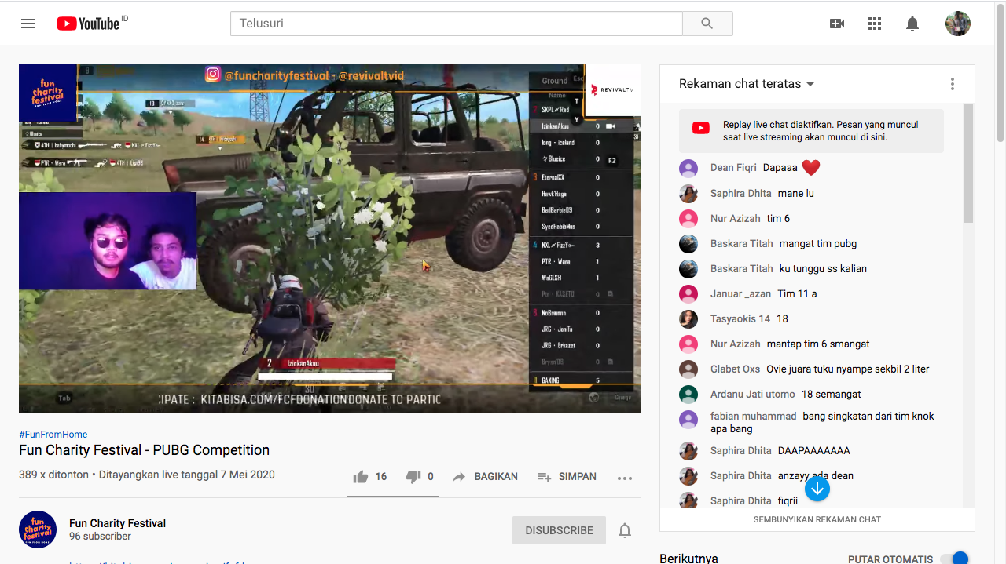
Day 2
7 Mei 2020
Pada tanggal 7 Mei ada pengunduran pertandingan karena masalah update dari PUBGM itu sendiri, hal tersebut mengakitbatkan pengunduran pertandingan menjadi pukul 20.30 WIB – selesai.
Live stream berjalan dengan baik meskipun kendala internet terputus dan laptop error beberapa kali terjadi.

Slide 39
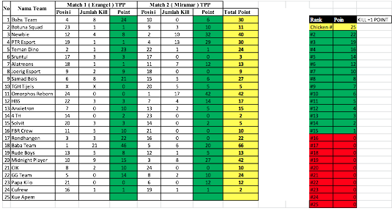
Penghitungan Skor Day 1

Slide 40
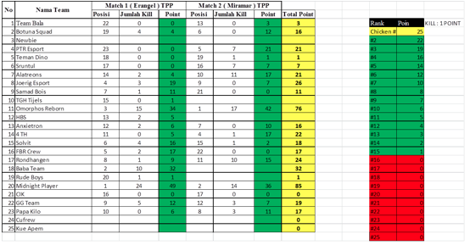
Penghitungan Skor Day 2

Slide 41
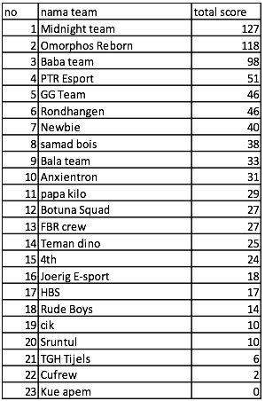
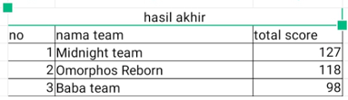
Hasil Akhir
Nama-nama Pemenang dari Kompetisi PUBGM FunCharityFestival.

Slide 42
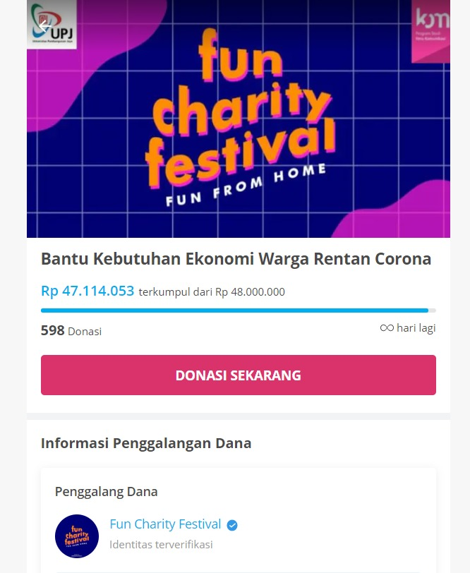

Slide 43
PELAPORAN DONASI
JUMLAH DONASI FUN CHARITY FESTIVAL = Rp. 47.114.053
JUMLAH DONASI DARI DONATUR PANITIA = Rp 34.470.002
JUMLAH DONASI DARI UMUM = Rp 4.519.051
JUMLAH DONASI DARI PENDAFTARAN WEBINAR = Rp 3.375.000
JUMLAH DONASI DARI PENDAFTARAN PUBG = Rp 2.500.000
JUMLAH DONASI DARI HADIAH LOMBA PUBG = Rp 1.750.000
JUMLAH DONASI DARI HADIAH LOMBA TIKTOK = Rp 500.000

Slide 44
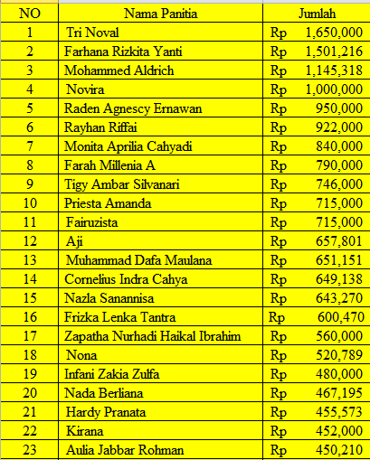
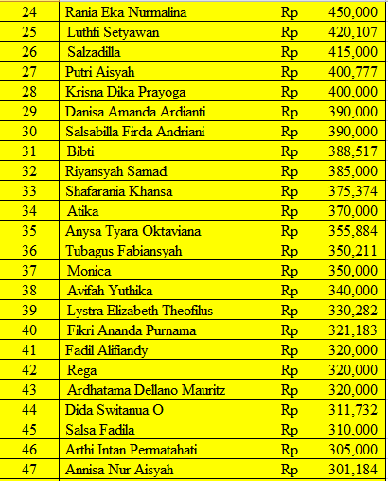
TABEL DONASI PANITIA (DARI JUMLAH TERTINGGI – TERENDAH)

Slide 45
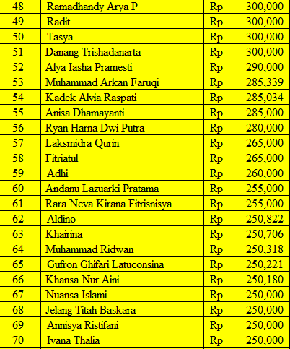
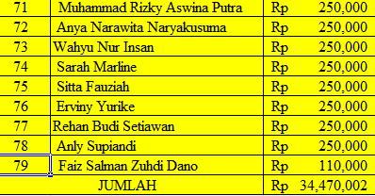
TABEL DONASI PANITIA (DARI JUMLAH TERTINGGI – TERENDAH)

Slide 46
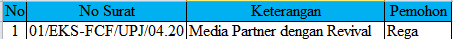
NOMOR SURAT FUN CHARITY FESTIVAL

Slide 47
LAPORAN NOTULENSI FUN CHARITY FESTIVAL
Notulensi Tanggal 30 Maret 2020
Notulensi Tanggal 1 April 2020
Notulensi Tanggal 3 April 2020
Notulensi Tanggal 6 April 2020
Notulensi Tanggal 8 April 2020
Notulensi Tanggal 15 April 2020
Notulensi Tanggal 22 April 2020
Notulensi Tanggal 29 April 2020
Notulensi Tanggal 6 Mei 2020
Notulensi Tanggal 14 Mei 2020

Slide 48


LAPORAN EVALUASI
Marketing Communication
Fun Charity Festival 2020

Slide 49
INFLUENCER
LIST BUZZER FUN CHARITY FESTIVAL 2020
No | Nama buzzer | Username | Jumlah postingan | Jumlah followers | Keterangan
1 | Andira Utami | Andira_83 | 1679 | 34k | Story Limitless , 1jt Pembicara + Buzzer
2 | Nimaz Dewantary | nimazdewantary | 181 | 189k | Free 2x Insta Story
3 | Salsha Juwita I | salshaindrajaja | 122 | 987k | Free Insta Story
4 | dr Shafira | drshafira | 1333 | 28k | Free Insta Story
5 | Dr. Darrell Fernando, SpOG | darrellfernando | 739 | 21,8K | Free 1 Instastory + Swipe up link
BERBAYAR

Slide 50
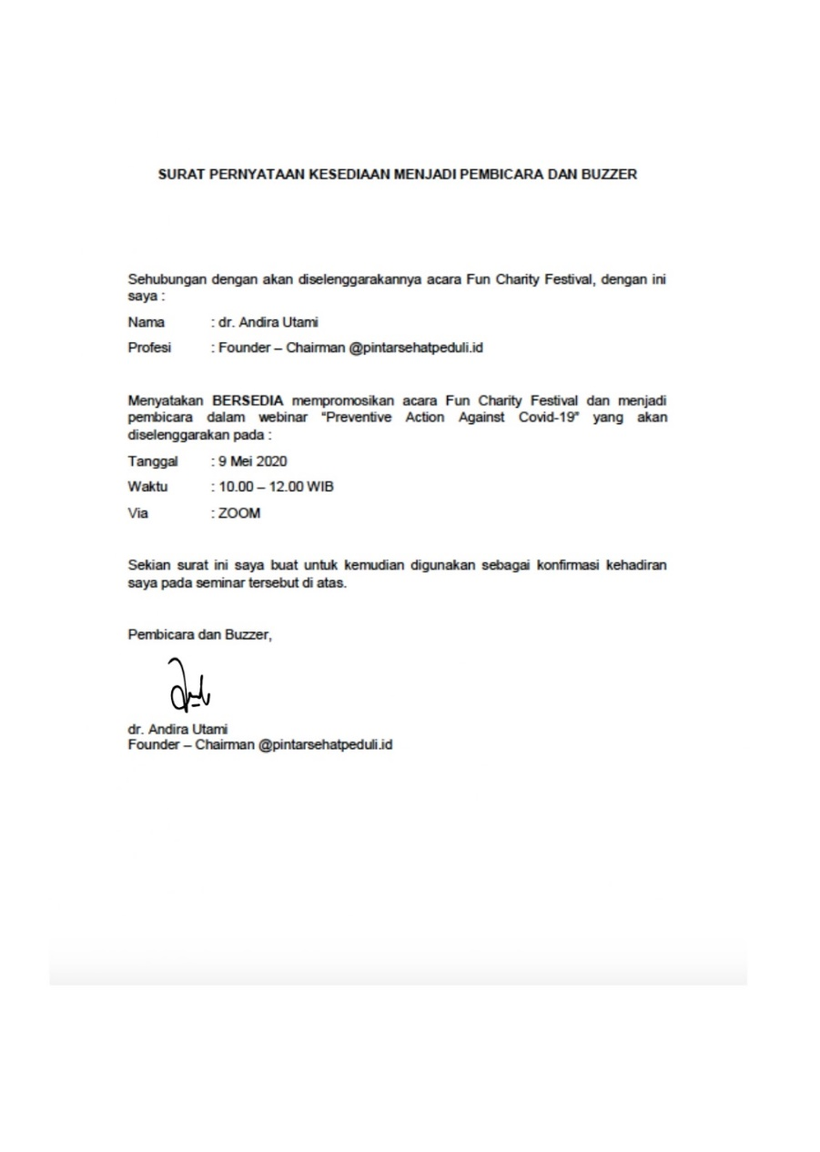
MoU ANDIRA UTAMI
Berikut adalah lampiran MoU Andira Utami. Biaya untuk pembicara dan promosi sebesar Rp 1.000.000

Slide 51
CONTENT PLAN
ANDIRA UTAMI
Timeline Konten Feeds (April-Mei 2020)
No | Jadwal Posting | Waktu | Visual | Caption
1 | 4/19/2020 | 3:00 PM | Foto selfie dengan tulisan Fun Charity Festival | Halo everyone! Buat kalian yang sedang menjalankan Work/Study From Home tetap dirumah, jaga jarak sosial dan hindari keramaian. Situasi pandemi Covid-19 menjadi concern bagi semua untuk saling membantu. Untuk mewujudkan solidaritas terhadap sesama. Tapi kalian gaakan bosen nih karena Fun Charity Festival akan menghibur kalian selama Work and Study From Home sambil berdonasi. Penasaran kan, yuk ikuti keseruannya! #funfromhome #charity #donation #indonesia #indonesiabisa #coronaindonesia #corona #covid19 #lawancovid19 #lawancorona #fightcorona #bersamakitabisa #stayathome #dirumahaja #coronaquarantine #quarantine #studyfromhome #workfromhome #ilkom_upj #upj_bintaro #universitaspembangunanjaya
2 | 4/27/2020 | 3:00 PM | Multiple foto: 1. Selfie dengan tulisan Fun Charity Festival 2. Konten Webinar 3. Konten PUBG 4. Konten Tiktok Challenge (Multiple foto konten akan dikirim panitia) | Halo Everyone! Ini dia keseruan yang bisa kamu ikuti dari acara @funcarityfestival, kamu bisa mengikuti webinar, tiktok challege, dan PUBG competition. Kamu bisa #funfromhome, dijamin gak akan bete dirumah aja!! Yuk ikuti dan ajak teman-teman kamu juga yaa!! #funfromhome #charity #donation #indonesia #indonesiabisa #coronaindonesia #corona #covid19 #lawancovid19 #lawancorona #fightcorona #bersamakitabisa #stayathome #dirumahaja #coronaquarantine #quarantine #studyfromhome #workfromhome #ilkom_upj #upj_bintaro #universitaspembangunanjaya
3 | 5/2/2020 | 3:00 PM | Foto dengan menggunakan Twibbon/ sedang menggunakan jas putih | Dari pada #dirumahaja kamu bingung mau ngapain, mending kalian coba cek ig @funcharityfestival kalian bisa mengikuti rangkaian kegiatan sekaligus berdonasi loh. Jangan sampai lewatin rangkaian kegiatannya ya guys! #funfromhome #charity #donation #indonesia #indonesiabisa #coronaindonesia #corona #covid19 #lawancovid19 #lawancorona #fightcorona #bersamakitabisa #stayathome #dirumahaja #coronaquarantine #quarantine #studyfromhome #workfromhome #ilkom_upj #upj_bintaro #universitaspembangunanjaya

Slide 52
CONTENT PLAN
ANDIRA UTAMI
Timeline Konten Instastory (April-Mei 2020)
No | Tanggal | Waktu | Visual | Caption
1 | 4/20/2020 | 7:00 PM | Foto bertulisan Fun Charity Festival | Banyak banget nih yang nayain ke aku tentang Fun Charity Festival. Jadi Fun Charity Festifal itu adalah acara festival yang diadakan secara online dan seluruh kegiatannya akan di dedikasikan untuk amal. Jadi kalian bisa ikut kesenangannya sekaligus beramal untuk kebutuhan masyarakat yang terkena dampak Covid-19. Yuk ikuti kegiatan acaranya kalian bisa langsung cek instagramnya @funcharityfestival
2 | 4/24/2020 | 3:00 PM | Video promo fun charity | Hallo, siapa aja nih yang udah daftar fun charity festival? Dan Yang belum daftar yuk buruan daftar, kapan lagi kan kamu bisa bersenang-senang sekaligus beramal. Yukk daftar di @funcharityfestival dan ikuti keseruannya bareng aku!!
3 | 5/1/2020 | 3:00 PM | Video promo tentang webinar Fun Charity Festival | halo semua apa kabar? Semoga selalu sehat ya! Dirumah aja sekalian nambah pengetahuan yuk seperti apa sih langkah preventif bisa dilakukan oleh masyarakat untuk menghadapi pandemi Covid-19. Yuk ikut webinar yang diadakan oleh Fun Charity Festival, kamu juga bisa sekalian berdonasi loh untuk orang yang membutuhkan dalam menghadapi pandemi Covid-19!
4 | 5/4/2020 | 3:00 PM | Reminding webinar pada tanggal 9 Mei | jangan lupa ya ikut webinar di @funcharityfestival karena aku akan menyampaikan informasi mengenai preventif yang bisa kamu lakukan untuk menghadapi pandemi covid-19, yang paling penting kamu bisa sekalian berdonasi loh!!
5 | 5/8/2020 | 3:00 PM | Reminding webinar pada tanggal 9 Mei | jangan lupa ya besok ketemu aku di webinar @funcharityfestival jangan lupa berdonasi ya, see u guys!

Slide 53
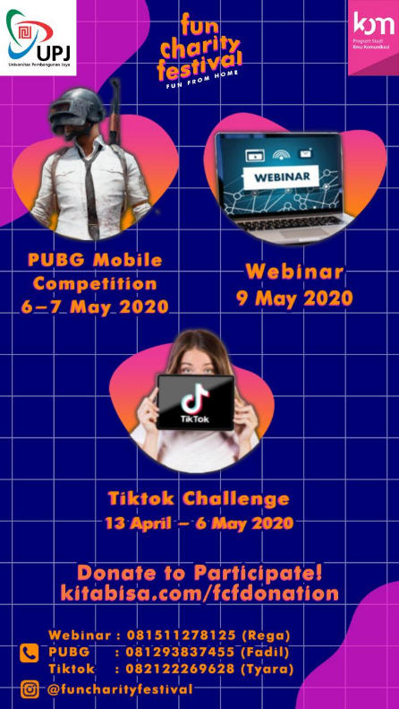
CONTENT PLAN
FREE BUZZER
Timeline Konten Buzzer Free (April-Mei 2020)
No | Bentuk Konten | Visual | Caption
1 | Instastory |  | 1. Yuk daftar dan hubungi CP tertera 2. Untuk link donasi bisa swipe up ya

Slide 54
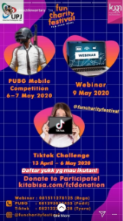
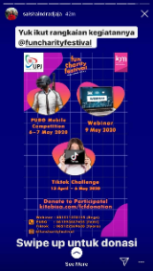

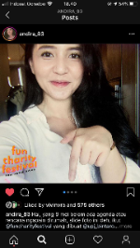
REPORT BUZZER
Report Buzzer Influencer
No | Username | Tanggal Posting | Bentuk Konten | Visual
1 | salshaindrajaja | 24 April 2020 | Instastory
2 | andira_83 | 27 April 2020 | Feeds
3 | darrellfernando | 28 April 2020 | Instastory
4 | nimazdewantary | 27 April 2020 | Instastory

Slide 55

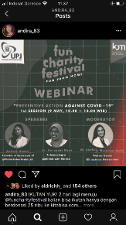
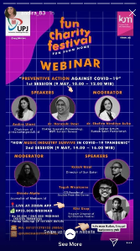
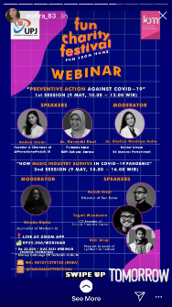
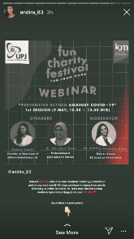

REPORT BUZZER
5 | fadi.iskandar | 27 April 2020 | Instastory
6 | andira_83 | 5 May 2020 | Instastory
7 | andira_83 | 7 May 2020 | Instastory
8 | andira_83 | 7 May 2020 | Feeds
9 | andira_83 | 8 May 2020 | Instastory
10 | andira_83 | 9 May 2020 | Instastory

Slide 56






REPORT BUZZER
11 | andira_83 | 9 May 2020 | Instastory
12 | andira_83 | 9 May 2020 | Feeds
13 | drshafira | 9 May 2020 | Instastory
14 | drshafira | 9 May 2020 | Instastory
15 | drshafira | 9 May 2020 | Instastory
16 | drshafira | 9 May 2020 | Instastory

Slide 57
REPORT BUZZER
Terhitung sejak tanggal 24 April 2020 - 9 Mei 2020 sudah ada 16 konten promosi yang dipublikasikan oleh buzzer dengan rincian akun @andira_83 memposting konten feeds sebanyak 3 kali dan instastory sebanyak 5 kali. Akun @drshafira memposting instastory sebanyak 4 kali. Akun @salshaindrajaja, @darrellfernando, @fadi.iskandar, @nimazdewantary masing-masing posting 1 kali instastory.

Slide 58










REPORT
INFLUENCER KAMPUS
Report Influencer Kampus
No | Username | Jumlah Followers | Week 1 | Week 2
1 | far.syaa | 27.4K
2 | tasyabarb | 20.2K |  | No response
3 | taliayusuff | 16.1K
4 | kafka.am | 19.6K
5 | nadirandr_ | 14.4k
6 | irenemiramis | 13.4k |  | No response

Slide 59
REPORT
INFLUENCER KAMPUS
Sebanyak 6 influencer kampus membantu posting poster di instastory dengan konten yang sudah dibuat oleh tim Marcomm dengan jadwal yang sudah ditetapkan oleh tim Marcomm. Influencer kampus melakukan promosi sebanyak 2 kali, hanya @tasyabarb dan @irenemiramis yang hanya melakukan posting sebanyak 1 kali karena pada minggu kedua mereka tidak ada respon.

Slide 60


REPORT
MEDIA PARTNER
Tim Marcomm dan divisi PUBG berhasil melakukan kerjasama dengan media partner Revival TV untuk publikasi acara PUBG. Berikut lampiran MoU dengan Revival TV:
HAL 1
HAL 2

Slide 61


REPORT
MEDIA PARTNER
HAL 3
HAL 4

Slide 62
REPORT
MEDIA PARTNER
Revival TV memberikan value berupa mempublikasikan konten promosi PUBG Tournament Fun Charity Festival 2020 pada media sosial Instagram @revivaltournament berupa posting feeds sebanyak 2 kali dan posting instastory sebanyak 3 kali dan mempublikasikan konten promosi PUBG Tournament Fun Charity Festival 2020 pada media sosial Instagram @revivaltvid berupa posting InstaStory sebanyak 3 kali. Fun Charity Festival memberikan value berupa mencantumkan logo media sebagai media partner pada semua aset promosi dan 75 peserta join Discord channel revivaltv community.

Slide 63
CONTENT PLAN
MEDIA PARTNER
@revivaltournament
Timeline Konten Feeds (April-Mei 2020)
No | Jadwal Posting | Waktu | Visual | Caption
1 | 4/29/2020 | 3:00 PM | Multiple foto: 1. Logo Fun Charity Festival 2. Logo Konten PUBG | Halo everyone! Buat kalian yang sedang menjalankan Work/Study From Home tetap dirumah, jaga jarak sosial dan hindari keramaian. Sambil dirumah kalian bisa senang-senang dengan ikut PUBG Tournament di Fun Charity Festival 2020. Seluruh uang pendaftaran akan di donasikan untuk yang mereka membutuhkan bantuan loh! Yuk teman-teman langsung daftar aja bisa menghubungi CP yg tertera.. #funfromhome #charity #donation #indonesia #indonesiabisa #pubgindonesia #pubgtournament #coronaindonesia #corona #covid19 #lawancovid19 #lawancorona #fightcorona #bersamakitabisa #stayathome #dirumahaja #coronaquarantine #quarantine #studyfromhome #workfromhome #ilkom_upj #upj_bintaro #universitaspembangunanjaya
2 | 5/5/2020 | 3:00 PM | Logo Konten PUBG Tournament | Hai Guys! PUBG Tournament di Fun Charity Festival sebentar lagi akan close regist loh! Siapa aja nih yang udah daftar? kalian jangan sampai ketinggalan acaranya ya, pastikan kalian mendaftar. Karena partisipasi kalian dapat membantu mereka yang membutuhkan bantuan, kapan lagi main PUBG sambil berdonasi... #funfromhome #charity #donation #indonesia #indonesiabisa #pubgindonesia #pubgtournament #coronaindonesia #corona #covid19 #lawancovid19 #lawancorona #fightcorona #bersamakitabisa #stayathome #dirumahaja #coronaquarantine #quarantine #studyfromhome #workfromhome #ilkom_upj #upj_bintaro #universitaspembangunanjaya

Slide 64
CONTENT PLAN
MEDIA PARTNER
@revivaltournament
Timeline Konten Instastory (April-Mei 2020)
No | Jadwal Posting | Waktu | Visual | Caption
1 | 4/30/2020 | 3:00 PM | Poster Fun Charity Festival 2020 | -
2 | 5/2/2020 | 3:00 PM | Poster konten PUBG Tournament | Jangan sampai ketinggalan untuk daftar ya, langsung hubungi CP tertera guys!
3 | 5/5/2020 | 3:00 PM | Poster konten PUBG Tournament | Sebentar lagi close regist loh, jangan sampai terlewat dari waktu pendaftaran ya!

Slide 65
CONTENT PLAN
MEDIA PARTNER
@revivaltvid
Timeline Konten Instastory (April-Mei 2020)
No | Jadwal Posting | Waktu | Visual | Caption
1 | 4/30/2020 | 3:00 PM | Poster Fun Charity Festival 2020 + swipe up link donasi | 1.Untuk yang mau daftar boleh hubungi cp tertera 2. untuk donasi bisa swipe up ya
2 | 5/2/2020 | 3:00 PM | Poster konten PUBG Tournament | Jangan sampai ketinggalan untuk daftar ya, langsung hubungi CP tertera guys!
3 | 5/5/2020 | 3:00 PM | Poster konten PUBG Tournament | Sebentar lagi close regist loh, jangan sampai terlewat dari waktu pendaftaran ya!

Slide 66





REPORT
MEDIA PARTNER
REPORT MEDIA PARTNER
No | Username | Tanggal | Bentuk Posting | Visual
1 | revivaltournament | 1 May 2020 | Feeds
2 | revivaltournament | 5 May 2020 | Feeds
3 | revivaltournament | 5 May 2020 | Instastory
4 | revivaltvid | 5 May 2020 | Feeds
5 | revivaltvid | 5 May 2020 | Instastory
6 | revivaltournament | 6 May 2020 | Instastory

Slide 67
FUN CHARITY FESTIVAL
(FUN FROM HOME)
SOCIAL MEDIA CONTENT

Slide 68
Persiapan sampai Penyelenggaraan Sosial Media @Funcharityfestival
Mencari referensi mengenai konten
Tim sosial media Instagram mencari referensi konten untuk menjadi pacuan dalam membuat konten. Lalu berdiskusi
2. Menentukan Rubrik
Dari refrensi yang ada dijadikan konten yang dibagi menjadi beberapa macam yang mencakup keseluruhan acara

Slide 69
3. Membuat Konten Visual
Produksi konten yang sudah ditentukan oleh divisi sosmed dan membagi tugas sesuai dengan kemampuan. Tim sosial media instagram akan membuat konten seminggu sebelum approval kepada atasan, konten visual yang dibuat sesuai dengan rubrik dan master design.
4. Membuat caption dan hashtag
Setiap konten visual harus disertai dengan caption dan hashtag yang mendukung konten tersebut. Caption harus sesuai dengan konten visual dan menjelaskan konten visual. Selain itu hashtag yang digunakan untuk mendukung caption diantaranya seperti #funfromhome #charity #donation #indonesiabisa #pandemic #coronaindonesia

Slide 70
5. Revisi Konten Fun Charity Festival
Setelah produksi konten lalu mengajukan kepada atasan, jika ada revisi tim sosial media instagram akan melakukan revisi sesuai dengan instruksi.
6. Bertanggung Jawab untuk Posting Konten Fun Charity Festival
Instagram @funcharityfestival mulai memposting konten pada tanggal 9 April 2020. Dengan waktu posting yaitu pada pukul 11.00 – 13.00 dan 18.00 – 19.00. Dan terjadi perubahan yang membuat konten biasa diposting pada jam 18.00

Slide 71
Monitoring Postingan
Memantau like dan comment postingan tersebut. Selain itu tim Instagram @funcharityfestival memantau dari jumlah tag peserta tiktok yaitu sebanyak 117 orang dengan menggunakan hashtag #tiktokffh dan #funfromhome
8. Story Instagram
Postingan pada instastory berkaitan dengan serangkaian acara yang ada pada @funcharityfestival.

Slide 72
Instagram
FEEDS
Fun from home
About covid 19
Good vibes
Waktu donasi
Softselling
Promosi (TikTok,PUBG,Webinar)
STORY
Games
Covid19
Story Promosi

Slide 73
JOB DESCRIPTION & REALISASI
No | Job Description | Realisasi
1 | Membuat konten planning | Tim social media membuat konten planning untuk instastory dan feeds Instagram sesuai tanggal acara
2 | Membuat konten promosi | Membuat konten promosi acara fun charity festival yang berisi ajakan berdonasi dengan cara daftar webinar, pubg, tiktok challenge. Konten ini berjalan dari awal sampai akhir karena untuk mengundang followers berdonasi juga meskipun ga ikut acara yang sudah dibuat.

Slide 74
JOB DESCRIPTION & REALISASI
No | Job Description | Realisasi
3 | Membuat konten visual dan caption | Membuat konten visual untuk instastory dan feeds, dan untuk feeds juga membuat captionnya.
4 | Memposting konten demo promosi | Tim social media memposting konten demo promosi dari masing-masing acara seperti memposting tentang webinar, memposting tentang pubg, memposting tentang tiktok, dan juga ajakan untuk berdonasi, sampai akhir acara tim social media pun mengumumkan pemenang pubg dan pemenang tiktok challenge.

Slide 75
HAMBATAN & SOLUSI
No | Hambatan | Solusi
1 | Banyak konten visual yang kami buat tapi belum di approvel | Tim social media menunggu approval, dengan membuat konten berikutnya dan konten yang sudah di ajukan digunakan untuk next update
2 | Tim instastory sudah membuat banyak konten instastory tapi tidak ada satu pun yang di approvel, hanya di revisi tapi tidak di approvel dan di posting. | Tim instastory terus memperbaikin konten instastory, sampai akhirnya PIC meminta tim instastory pindah ke bagian feeds Instagram, dan membantu tim feeds membuat konten daily dan membuat captionnya juga.
3 | Arahan materi design masih kurang jelas, membuat tim instastory bingung harus berbuat apa | Tim instastory terus membuat design yang baru dan mengikuti konten demo yang ada di feeds. Harus nya atasan bilang dari awal kalau tidak perlu instastory jadi tidak membuat tim instastory terkesan tidak bekerja dengan maksimal.

Slide 76
HAMBATAN & SOLUSI
No | Hambatan | Solusi
4 | Kurangnya informasi mengenai design sampe ada beberapa design yang buat bukan anak socmed | Tim social media minta terus terusan konten apa yang harus di buat biar social media bekerja sesuai tugasnya.
5 | Miscom antara anggota divisi | Melakukan evaluasi agar tidak terjadi kesalahan yang sama
6 | Waktu revisi yang tidak pasti | Tim sosial media instagram melakukan revisi pada saat hasil revisi turun, karena mengejar waktu posting yang sudah di tentukan.
7 | Konten visual Story yang di cancel | Instagram story hanya memposting konten yang diberikan dari tim lain (webinar, pubg, tiktok)

Slide 77





Slide 78
THANK YOU …

